Slide 1
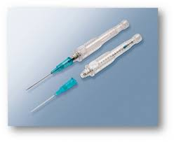
Cathéter intra-veineux et débit d’injection

Slide 2
Cathéter intra-veineux
Plus le chiffre du cathéter est petit = Grand diamètre de cathéter
Plus le chiffre du cathéter est élevé = Petit diamètre de cathéter
Débit d’injection élevé
Débit d’injection faible

Slide 3
Cathéter intra-veineux
Le débit d’injection sera également influencé par la viscosité du produit utilisé.
Plus un produit est visqueux, moins on peut l’injecter rapidement
La viscosité d’un produit dépend :
De la concentration du produit (proportionnelle)
Concentration élevé = viscosité élevé
Isovue 370 VS Isovue 300
De la grosseur des molécules (proportionnelle)
De la température
Produit chaud : diminue la viscosité

Slide 4
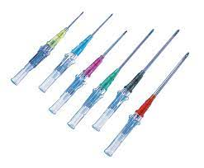
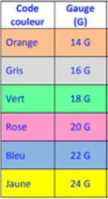
Cathéter intra-veineux
Les plus souvent utilisés en imagerie médicale

Slide 5
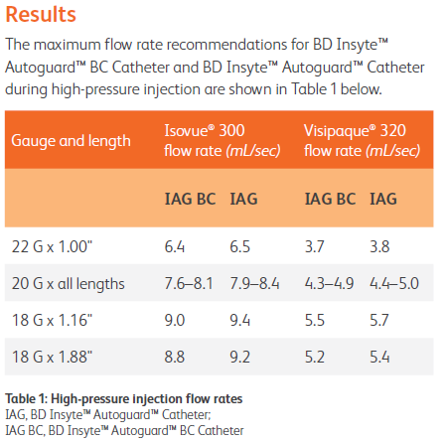
Cathéter intra-veineux
Valeurs théoriques dans les meilleures conditions

Slide 6
En pratique
Débit maximal pouvant aller jusqu’à 9ml/sec
Débit maximal pouvant aller jusqu’à 3ml/sec
Débit maximal pouvant aller jusqu’à 2ml/sec
Débit maximal pouvant aller jusqu’à 1,2ml/sec

Slide 7
En pratique
Tous les débits d’injection et les délais d’acquisition en TDM (sauf angio-TDM) sont fait en tenant compte qu’un cathéter 20G (rose) est utilisé
Débit maximal d’un 20G = 3 ml/seconde
Si on doit réduire le débit d’injection, il faudra alors ajuster le délais d’acquisition (augmenter le délais pour permettre le passage complet du PDC)

Slide 8
En pratique
Ajustement des délais :
3ml/sec → 2 ml/sec = Ajouter 20 seconde de retard supplémentaire
2ml/sec → 1,2 ml/sec = Ajouter 40 seconde de retard supplémentaire
3ml/sec → 1,2 ml/sec = Ajouter 60 seconde de retard supplémentaire

